Slide 1
Cibo come…

Slide 2
INTRODUZIONE
L'alimentazione, in biologia, consiste nell'assunzione da parte dell'organismo, di alimenti indispensabili al suo metabolismo e alle sue funzioni vitali quotidiane.
Nelle prossime slide illustreremo il percorso sull’alimentazione, argomento protagonista durante il nostro anno scolastico.

Slide 3
La Piramide Alimentare

Slide 4
La piramide alimentare è un grafico che invita la popolazione a seguire i consigli dietetici proposti da un organismo o una società qualificata in materia di salute. Per interpretarla, si parte dal presupposto che gli alimenti situati al vertice della piramide sono quelli che dovrebbero essere consumati in piccole quantità e, di conseguenza, gli alimenti posti nella parte bassa sono quelli che bisogna consumare con più frequenza e in quantità maggiori.

Slide 5
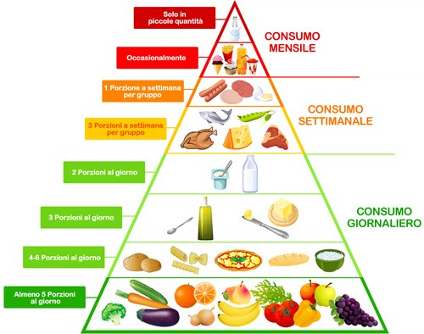
Alla base della piramide sono presenti i cibi da consumare giornalmente: ad esempio la frutta e la verdura, ma non dimenticando l’importanza dell’acqua. Troviamo poi alcuni alimenti da consumare in minor quantità: pasta, pane, cereali, frutta secca… Incontriamo poi i grassi vegetali come olio, burro, avocado. Allo stesso livello ci sono anche i derivati del latte come yogurt, crema… Dovremmo consumare settimanalmente la carne, le uova, i formaggi, il pesce… In cima alla piramide ci sono i cibi che sono da consumare mensilmente come i cibi spazzatura (patatine fritte, panini con hamburger). E infine, ci sono lo zucchero e il sale che sono da assumere in piccole quantità.

Slide 6
Tabella Nutrizionale

Slide 7
Nella maggior parte degli Stati, l’etichetta di ogni prodotto alimentare deve riportare obbligatoriamente la tabella nutrizionale, ovvero un indicatore del valore energetico dell’alimento, in relazione al suo contenuto di proteine, grassi, carboidrati. In Europa, sino all'emanazione del Regolamento UE n. 1169/2011, l'etichettatura nutrizionale era facoltativa, a meno che sulla confezione o nella pubblicità del prodotto alimentare si facesse riferimento a specifiche indicazioni nutrizionali.
Dal 16 dicembre 2016 invece tutti gli alimenti devono riportare l'etichetta nutrizionale.

Slide 8
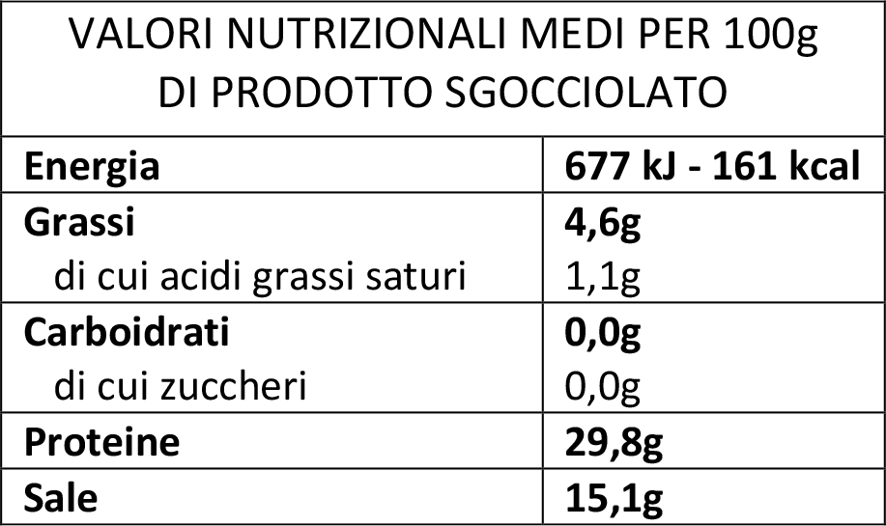
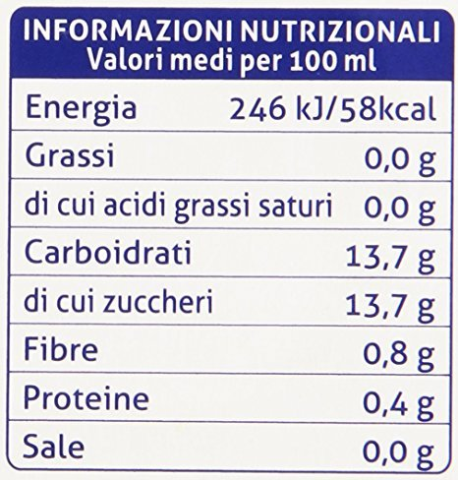
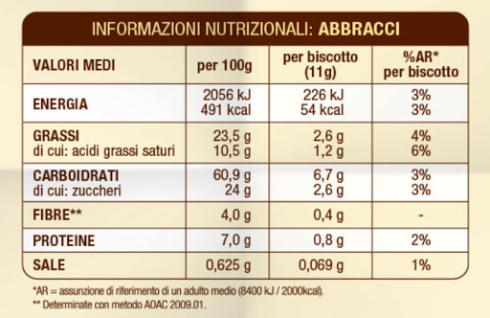

Slide 9
Tre prodotti a confronto Abbiamo confrontato tre prodotti
Nome del marchio:
Funny Drink
Luogo di provenienza:
Stabilimento via xxv aprile (Italia)
Ingredienti:
Acqua, infuse di thè 21,5%, (acqua, thè), zucchero, succo di limone da concentrato 1%, aromi naturali, estratto di thè, antiossidanti: acido ascorbico, adicificanti: acido citrico

Slide 10
Thè al limone
Energia 37 kcal/157 kj
Grassi 0 g
Carboidrati 9,1 g
Di cui zuccheri 9,1 g
Fibre 0 g
Proteine 0 g
Sale 0,01 g
Data di scadenza: 19/07/2022
Peso netto: 200 ml
Modalità d’uso: Conservare il prodotto in un luogo fresco e asciutto, al riparo dalla luce solare e da fonti di calore. Dopo l’aperture consumare entro 3/4 giorni .

Slide 11
Multifrutta con carota
Nome del marchio: Sole vita
Luogo di provenienza: Via Augusto Ruffo, 36 (Italia)
Data di scadenza: 17/06/2021
Peso netto: n500 ml
Modalità d’uso: Agitare bene prima di aprire. Una volta aperto
conservare in frigo e consumare entro pochi giorni.
Conservare in frigo a max. +8°,
Tabella nutrizionale per 100 ml:
Energia 42 kcal/178 kj Grassi 0,1 g
Di cui acidi
grassi saturi 0 g
Carboidrati 9,1 g
Di cui zuccheri 9,1 g
Proteine 0,5 g
Sale 0,02 g
Ingredienti: 45% succo d’arancia, 23,5% succo di mela, 20% purea di carote, 8% purea di mango, 1,5% di succo di maracuja, 1,5% cellule d’arancia, succo di limone, 0,2% di limetta

Slide 12
Tabella nutrizionale per 100 ml:
Energia 154kj/ 36kcal
Grassi 0,1g
Carboidrati 8,7g
di cui zuccheri 7,4g
Fibre 0,2g
Proteine 0,1g
Sale 0,01g
Your Juicez
Nome del marchio: Juicez
Luogo di provenienza: Via Prampolini 32 Sant
data di scadenza: 23/03/22
Peso netto: 250ml
Modalità d’uso: conservare in frigorifero a temperature non superiore
a gli 8 gradi centigrade. Consumare entro ¾ giorni
dall’apertura del prodotto
Ingredienti: Mix di frutta, limone, zenzero e scorza d’arancia

Slide 13
Considerazioni
Considerando le quantità di conservanti e grassi contenuti nei prodotti, abbiamo deciso che il migliore è il succo multifrutta con carota, che non contiene né conservanti né allergeni.

Slide 14
Calcolo calorie nei cibi

Slide 15
Cosa sono le calorie?
Dal punto di vista energetico i cibi sono caratterizzati dal loro contenuto calorico cioè dalla quantità di energia che possono fornire all’organismo rispetto alla dose assunta. Questa energia si misura bruciando una quantità nota dell’alimento in uno strumento chiamato «bomba calorica». Il calore sviluppato dalla combustione viene ceduto all’acqua circostante, dalla variazione della temperatura dell’acqua è possibile calcolare il contenuto calorico.

Slide 16
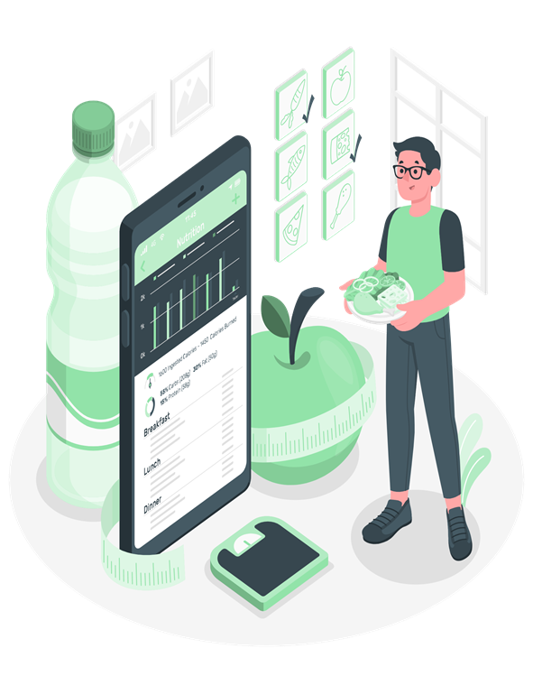
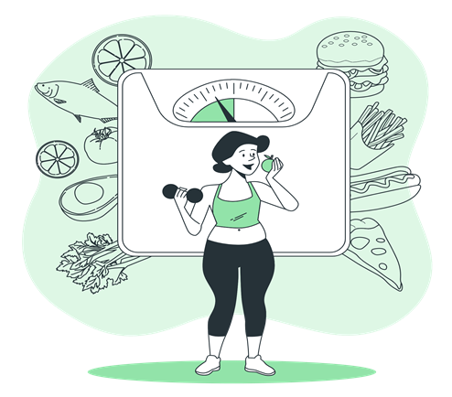
Come si calcola
Per calcolare il potere calorico di un alimento, conoscendo il contenuto in nutrienti, occorre quindi moltiplicare i grammi delle proteine e quelli dei carboidrati per 4 kcal e quelli dei grassi per 9 kcal.
La somma dei tre prodotti darà il valore calorico di quel prodotto.

Slide 17
Cibi importati

Slide 18
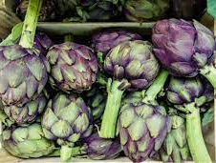
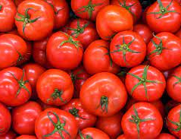
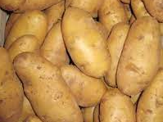
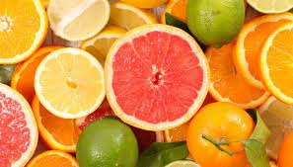
Nel corso della storia sono stati importati da altri paesi dei cibi che prima non erano presenti in Europa e che negli anni hanno subito cambiamenti fino ad arrivare ad essere come li vediamo oggi. Quando nel 1492 fu scoperta l’America, vennero importati nuovi ortaggi e nuovi frutti come il pomodoro. Durante la dominazione araba in Sicilia, furono importati cibi tipici della loro dieta (carciofi, albicocche, agrumi…) e anche nuove ricette che ancora oggi fanno parte della tradizione culinaria siciliana come la pasta con le sarde.

Slide 19
Cucina come stato d’animo

Slide 20
Cibo per l’anima
In questo romanzo la protagonista Mikage riesce a risollevarsi da una serie di traumatici lutti familiari grazie a una nuova famiglia molto particolare che ha la possibilità di scegliere e che, in un certo senso, l’adotta.
Il cibo e l’amore per la cucina sono i co-protagonisti di questo celebre romanzo di Banana Yoshimoto e che accompagnano Mikage in un percorso di rinascita e consapevolezza.
Il romanzo è diviso in due parti: Kitchen e Plenilunio (Kitchen 2). Il titolo del romanzo rimarca la vera e propria ossessione della protagonista per la cucina.

Slide 21
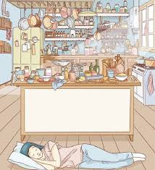
da Kitchen
Non c'è posto al mondo che io ami più della cucina. Non importa dove si trovi, com'è fatta: purché sia una cucina, un posto dove si fa da mangiare, io sto bene
Penso che quando verrà il momento di morire, vorrei che fosse in cucina. Che io mi trovi da sola in un posto freddo, o al caldo insieme a qualcuno, mi piacerebbe poterlo affrontare senza paura.
Magari fosse in cucina!

Slide 22
Ricette in francese

Slide 23
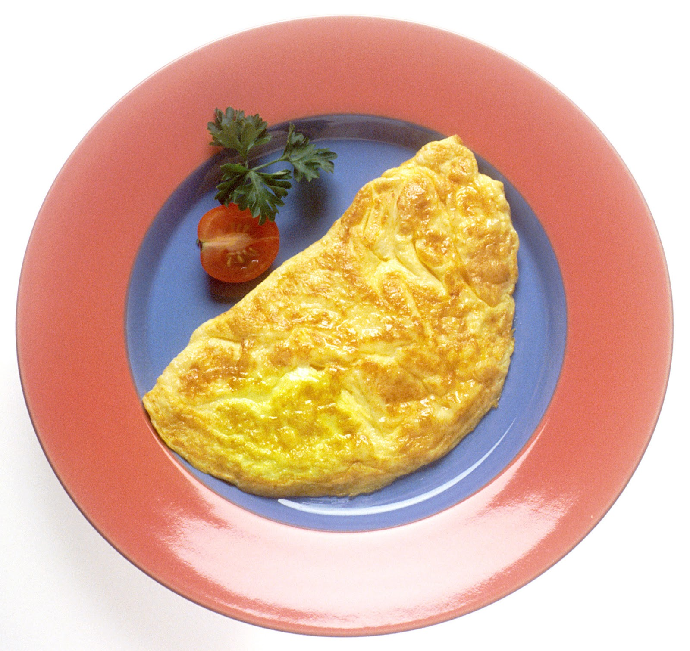
Omelette
Ingrédients: 2 oeufs grandes Huile d’olive sel fin 30 grammes de lait
Préparation:
Battre les ingredients dans bol, chaffeur un pôele avec huile, verser toute en la pôele. Cuire lentement, plier l’omelette en demi-lune et servir

Slide 24
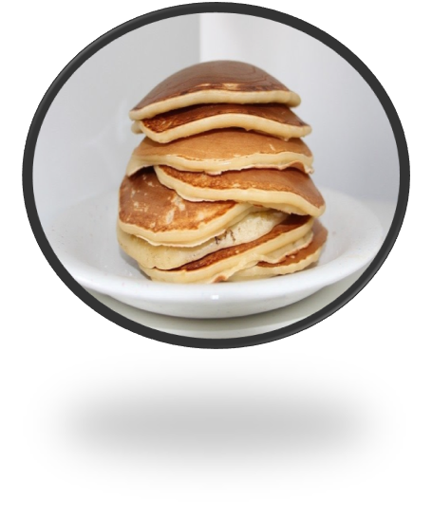
Les crêpes
Ingredients:
250 grammes de farine
une cuillère à soupe de sucre semoule
2 sachets de sucre vanillé
une pincée de sel
3 cuillère à soupe d’huile
3 oeufs
de beurre pour cuire
½ du lait
Préparation de la pâte:
Mélanger la farine avec le sucre semoule, le sucre vanillé et le sel. Incorporer ¼ de litre de lait, puis les trois oeufs battus dans un bol; et l’huile. Bien melanger, puis ajouter à nouveau ¼ de litre de lait.
Préparation des crêpes:
Mélanger la farine dans un pôele, ajouter un cuillérée de pâte à crêpe et faire cuire deux minutes par côté.

Slide 25
Ricette in inglese

Slide 26
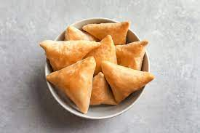
Samosa
Samosa is a popular Indian appetizer and snack spread throughout central-southern Asia and around the Indian Ocean, in the Arabian peninsula, in the Horn of Africa, in eastern Africa (from Somalia to Mozambique), going back through the Arab culture to North Africa, Turkey, Greece and around the Black Sea.It generally consists in a triangular shell (sometimes also semilunar or tetrahedral) of flour dough (maida), fried or baked, stuffed mainly with potatoes but also with onions, peas, lentils, cheese, beef or chicken and various local spices such as chili pepper or coriander. The size and the consistency of the stuffing vary according to the culture or the country where samosa is prepared, although generally it is a triangle not bigger than ten centimeters. Samosas are often served with tamarind chutney or curd.

Slide 27
Colazioni Europee

Slide 28
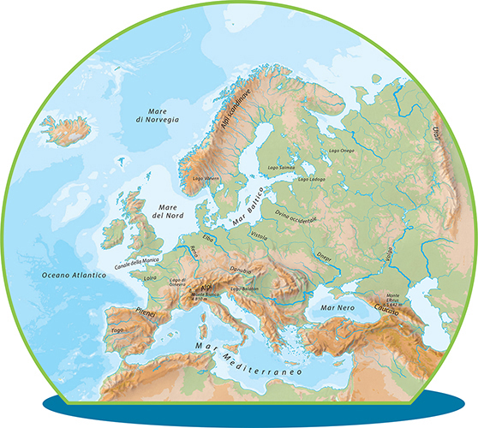
Introduzione
Il termine italiano deriva dal latino collatiòne, a sua volta da collàtus, participio passato di cònfero, cioè "contribuire" ,"conferire", inteso come riunirsi insieme per conversare durante il pasto e dove «ognuno dei commensali metteva (cioè conferiva) la parte sua». L'antica colazione tradizionale italiana era basata su cibi poveri, come pane e latte, a volte marmellate o miele, torte o dolci tipici di ogni territorio. L'alimentazione varia a seconda dei luoghi del mondo cambia anche il tradizionale pasto del mattino. Gli studi più recenti sull'alimentazione lo considerano il pasto più importante della giornata in merito alla salute e al benessere fisico, poiché il primo consumato dopo ore di digiuno durante il sonno, e strettamente legato al metabolismo. L'attuale colazione italiana è di solito costituita da cibi dolci, quali biscotti, fette biscottate, cornetti, pane o panificati con cioccolata o marmellata, yogurt, cereali da colazione, paste, pasticcini, torte, crostate e/o altri dolci tipici per ogni territorio, accompagnati da caffè e/o latte, cappuccino o tè.

Slide 29
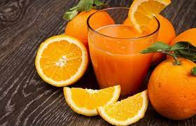
DIVERSE TRADIZIONI
Vediamo di capire quali sono le abitudini alimentari più salutari a spasso per l’Europa, a partire dalla colazione. Prima di iniziare questo viaggio alla ricerca della miglior colazione europea, occorre fare una precisazione. In molti Paesi la spremuta d’arancia va per la maggiore ed è considerata generalmente la bevanda mattutina migliore che ci sia. Va detto che dividendo il succo dalle fibre, quello che si ottiene è una bevanda ricca di zuccheri al sapore di arancia. L’eccesso di zuccheri alza i livelli di glicemia e contribuisce all’insorgere di infiammazioni. Sarebbe preferibile consumare l’arancia intera in modo tale da rallentare l’assorbimento.

Slide 30
Colazione alla greca
Quando parliamo di Grecia si pensa subito allo yogurt a volte associato alla frutta. Lo stesso vale per il formaggio, la feta ad esser precisi, ma nessuna di queste opzioni è davvero consumata per colazione dai greci. Di solito si beve il caffè insieme a una pasta e della frutta. Ma la colazione tipica greca è a base di pita(un tipo di pane), spanakopita (torta salata agli spinaci) e caffè freddo, GreeceCaffè, con una pasta salata. Il caffè freddo, consumato più volte al giorno come bibita rinfrescante, è insieme all’Ouzo il drink più consumato in Grecia.

Slide 31
Colazione tedesca
La colazione è un momento importante per i tedeschi. Sulle loro tavole si alternano pietanze dolci e salate: pane di tutti i tipi (nero, bianco, di segale, frumento) con marmellata, miele, formaggi, prosciutto cotto e a volte anche uova e omelette. Inoltre ha preso piede l’abitudine di mangiare yogurt o quark con i muesli e frutta. Non si fanno mancare il dolce, come ad esempio la classica brioche.
Nel weekend la colazione a Berlino diventa un vero e proprio pasto (chiamato Frühstück)! Una tavolata di prelibatezze accompagnate da un buon succo d’arancia, un cappuccino con un caffè macinato, il latte macchiato, tè e succo di mele.

Slide 32
Le nostre ricette: la pizza

Slide 33
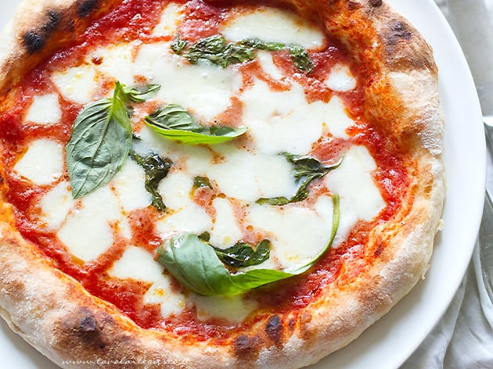
Ingredienti per due pizze
- 500gr farina tipo 1 (oppure 200gr tipo 0 +300gr tipo 1)
- 30gr circa di olio evo (extra vergine d’oliva)
- Sale q.b. (quanto basta)
- Un pizzico di zucchero
- 1 cubetto di lievito di birra fresco (5gr)
- 200gr circa di acqua a temperatura ambiente
- 100 gr circa di latte

Slide 34
PROCEDIMENTO
In una tazza sciogli il lievito insieme all’acqua, mescolando delicatamente con un
cucchiaino. Prendi una ciotola e inserisci la farina, poi versaci l’acqua, il latte, lo
zucchero, il sale e l’olio. Comincia a lavorare l’impasto: inizialmente puoi usare una
spatola, poi meglio usare le mani (ben pulite!). Lavora l’impasto fino a che non sarà liscio e omogeneo, dagli la forma di una palla e copri infine la ciotola con pellicola trasparente. Lascia lievitare per almeno 2 ore in un luogo asciutto e caldo, tienilo lontano da correnti fredde! Il caldo aiuta la lievitazione. Dopo 2 ore (o anche qualcosa in più) l’impasto sarà lievitato.

Slide 35
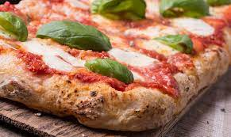
A questo punto devi oleare bene due teglie e potrai stendere in ognuna una parte del tuo impasto. Se hai difficoltà a stendere la pizza con le mani, puoi infarinare una
superficie pulita e stendere la pizza con il mattarello e poi trasferirla nella teglia precedentemente oleata. Puoi condire come vuoi; per fare la pizza margherita:
qualche cucchiaio di passata di pomodoro, olio, sale, poi inforni e 5 minuti prima di
sfornare aggiungi parmigiano grattugiato e mozzarella a tocchetti.

Slide 36
TEMPI DI COTTURA E TEMPERATURA
La pizza va inserita nel forno ben caldo, la temperatura deve essere tra i 200 e i 250 gradi. Deve cuocere per circa 20-25 minuti: controlla la cottura sollevando dopo 20 minuti con un coltello la base: se è dorata allora la pizza è pronta per ricevere gli ultimi condimenti (mozzarella, prosciutto, funghi….)
drive-shares-noreply@google.com

Slide 37
Le nostre ricette: pasta e ceci

Slide 38
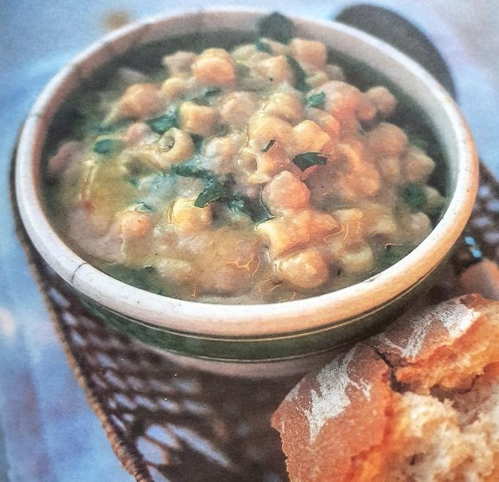
Ingredienti per 4 persone:
1 cipolla piccola, pelata e tritata finemente
1 gambo di sedano, spuntato e tritato finemente
1 spicchio d’aglio intero
Olio extra vergine di oliva
1 rametto di rosmarino fresco, solo gli aghi, tritati finemente
2 lattine da 400 gr di ceci
500 ml di brodo vegetale
180 gr di ditali o altra pasta da minestra
Sale marino e pepe nero macinato
Opzionale: una piccola manciata di foglie di basilico prezzemolo sminuzzate
https://drive.google.com/file/d/15u-kf0joBdMYnnVAZOP-KJ8TFA9gm6qk/view

Slide 39
Preparazione
Mettete la cipolla, il sedano e l’aglio in una pentola con un po’ d’olio e il rosmarino, poi coprite con il coperchio e fateli cuocere a fuoco dolcissimo (fiamma molto bassa) per circa 15-20 minuti, finché si saranno ammorbiditi ma non scuriti troppo.
Scolate bene i vostri ceci e risciacquateli sotto l’acqua fredda, poi versateli nella pentola e copriteli con il brodo. Lasciateli cuocere adagio adagio per mezz’ora-quaranta minuti, poi, con una schiumarola, recuperate metà dei ceci e metteteli da parte in una ciotola.
Con un frullatore a immersione, frullate la zuppa fino ad ottenere un purè. Se non avete quello a immersione, potete versarla in un frullatore normale e poi rimetterla nella pentola. Aggiungete poi i ceci lasciati interi e la pasta, condite con sale e pepe e lasciate sobbollire a fuoco basso finchè i ceci saranno teneri e la pasta sarà cotta.
A questo punto, se la zuppa è troppo densa, diluitela con un po’ di acqua bollente, se necessario, salatela e pepatela ancora. Servitela con un filo di ottimo olio extra vergine. Il tocco in più è cospargerla con foglie sminuzzate di basilico e prezzemolo freschi. Squisita!

Slide 40
Le nostre ricette: torta sbriciolona

Slide 41
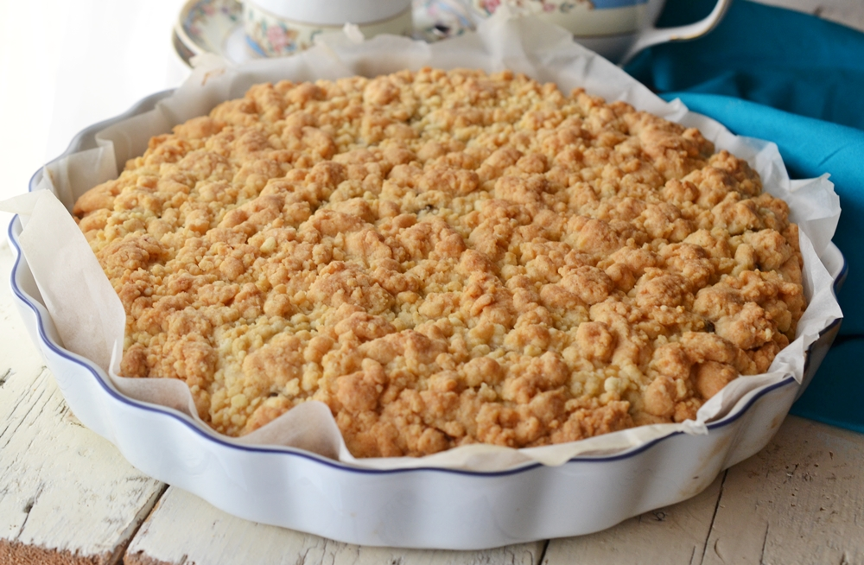
INGREDIENTI
150 gr di zucchero
650 gr di ricotta
1 bustina di vanillina
200 gr di zucchero
150 gr d burro
1 bustina di lievito
Scorza di limone grattugiata
3 uova fresche
1 pizzico di sale
Opzionale: 1 bicchierino di liquore (rhum, Strega, Marsala….quello che c’è in casa)
600 gr di farina 00

Slide 42
Torta sbriciolona ricotta e cioccolato
RICETTA
Farcitura: in una ciotola mescolate la ricotta con lo zucchero, la bustina di vanillina e il cioccolato fondente tagliato a pezzetti fino ad ottenere un composto cremoso.
Impasto: mettete la farina in una ciotola abbastanza grande, unite lo zucchero, il pizzico di sale, il lievito, il bicchierino di liquore la scorza di limone grattugiato ed il burro ammorbidito a temperatura ambiente (tiratelo fuori dal frigo circa 15 minuti prima di iniziare a cucinare la vostra torta). Cominciate ad impastare tutti gli ingredienti con le mani in modo gossolano fino ad ottenere un composto sbriciolato (l’impasto deve rimanere slegato e non deve essere omogeneo). Aggiungete un uovo alla volta facendolo assorbire ma mantenendo il composto grezzo. Il composto va lavorato per pochi minuti.

Slide 43
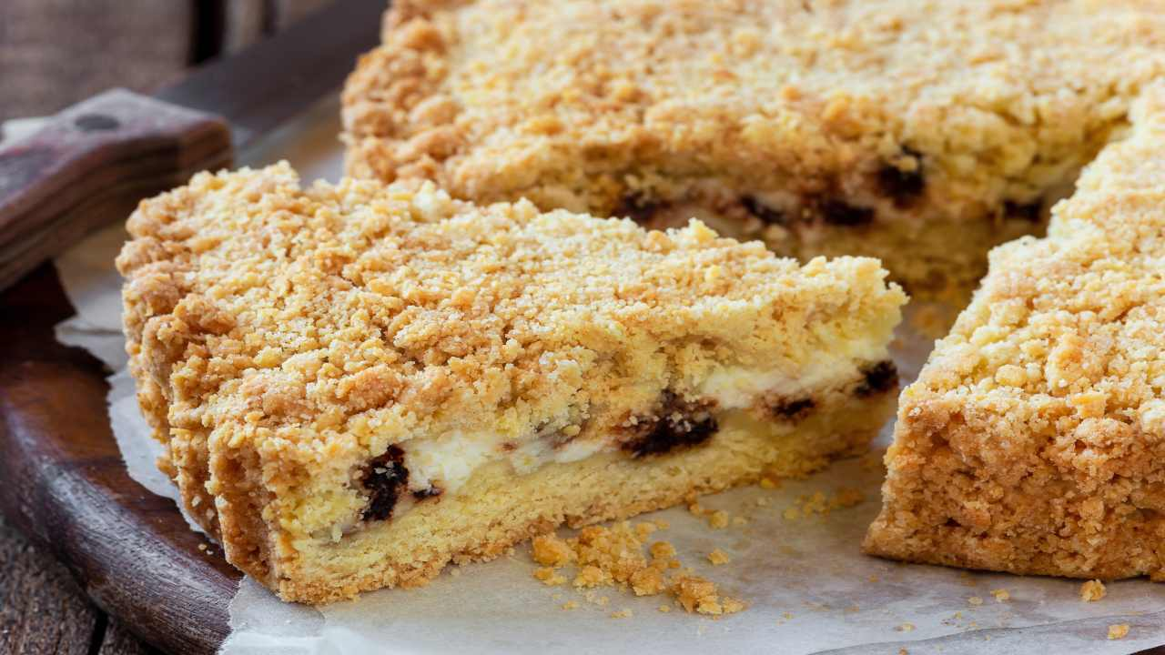
YouCut_20210424_135708908.mp4Video
A questo punto accendete il forno a 180 gradi e nel frattempo imburrate un tegame del diametro di circa 30 cm e riempitelo con metà del composto. Poi versateci sopra la crema di ricotta e ricoprite con l’altra metà del composto.
Infornate per circa 50 minuti: la vostra torta va sfornata quando la superficie è dorata. Lasciatela raffreddare qualche ora. Infine prendete un piatto abbastanza grande, ponetelo sopra la torta e capovolgetela. Cospargete la torta con uno strato sottile di zucchero a velo. Questo dolce va conservato in frigorifero poiché è a base di formaggio fresco.

Slide 44
Apparato Digerente

Slide 45
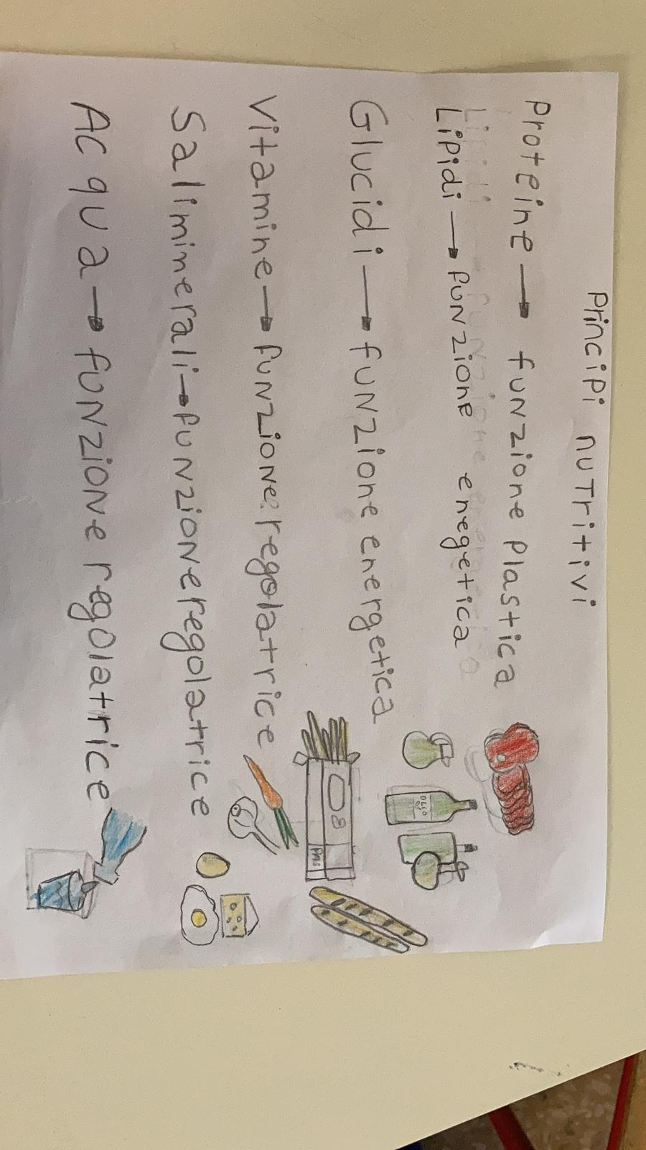
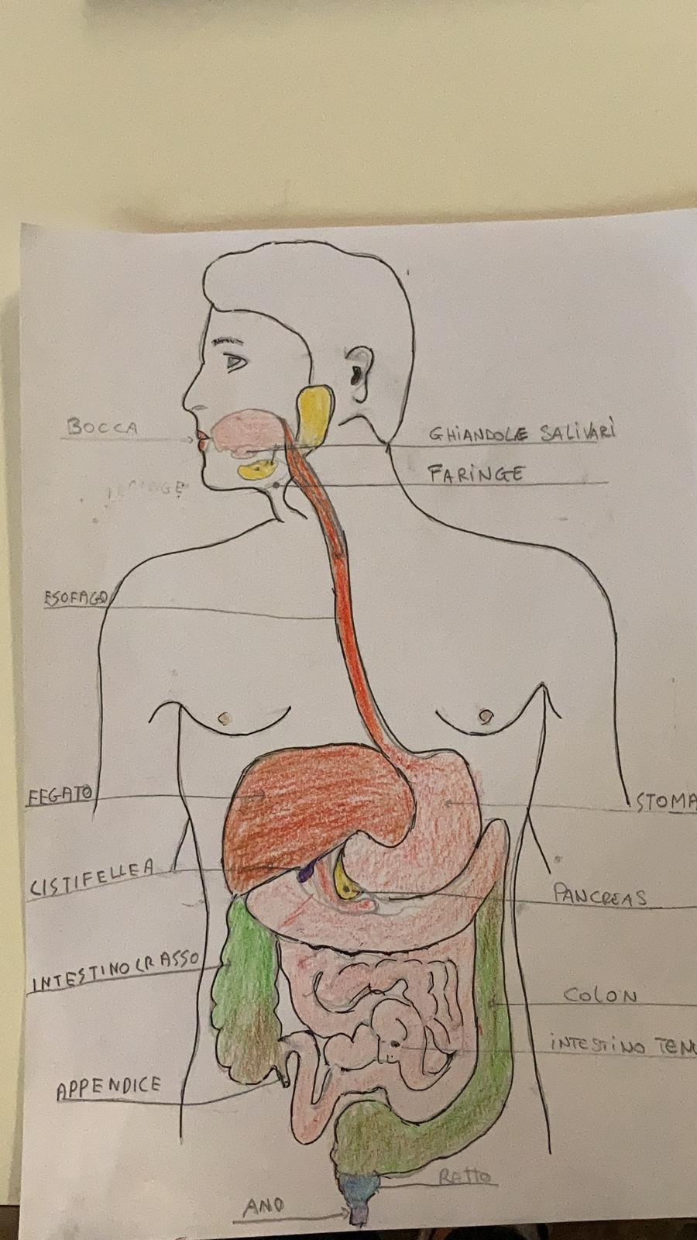

Slide 46
Buon appetito!!

